Slide 1
Μαθημα 9^{ο} η λειτουργια του ηχου στο arduino
HlΗλίας Μπόικος, Νίκος Λάριος, Άνθιμος Χαλκίδης, Αριστοτέλης Γκιόλμας, Ζωγραφιά Παπαναγιώτου και Κώστας Γκόλφης

Slide 2
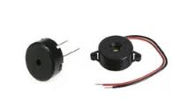
Η προσθήκη ενός «βομβητή» (buzzer) στο κύκλωμα του Arduino, μας επιτρέπει να παράγουμε ήχους με αυτό. Άρα πρόκειται για συσκευή εξόδου.
Το buzzer λέγεται αλλιώς και «πιεζοηλεκτρικό μικρόφωνο» (piezo speaker) γιατί στηρίζεται σε αυτό που λέμε «πιεζοηλεκτρικό φαινόμενο».
Στο φαινόμενο αυτό: - είτε μία μεταβολή πίεσης σε ένα υλικό το οδηγεί στο να παράγει ηλεκτρικό παλμό (ρεύμα) , - είτε το αντίστροφο: ένα ηλεκτρικό ρεύμα που φτάνει σε ένα υλικό, το οδηγεί στο να παράγει ένα παλμό πίεσης. Εδώ , στο Arduino, έχουμε τη δεύτερη εκδοχή του φαινόμενου: το κεραμικό υλικό του buzzer λαμβάνει ένα ηλεκτρικό σήμα και το μετατρέπει σε ένα παλμικό, το οποίο τελικά παράγει έναν ακουστό ήχο στον αέρα.

Slide 3
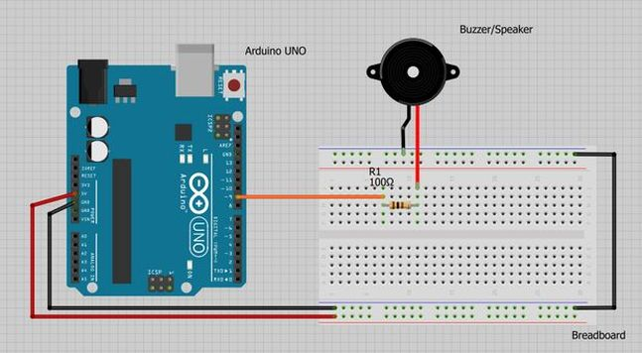
Συνήθως χρησιμοποιούμε ένα μονοτονικό buzzer με το Arduino, δηλαδή ένα buzzer που παράγει μία συγκεκριμένη συχνότητα ήχου.
Ένας τρόπος σύνδεσης του buzzer με το Arduino, μέσω της breadboard, με τη βοήθεια αντίστασης, απεικονίζεται στο παρακάτω σχήμα:

Slide 4
O κωδικασ IDE για τη συνδεση του buzzer
Είναι αρκετά απλός. Με την tone (buzzer,1000) στέλνουμε ένα σήμα 1KHz, εδώ στο pin 9 και κάνουμε μια παύση ενός δευτερολέπτου με την delay(1000) . Κατόπιν, με την noTone(buzzer) σταματάμε αυτό το σήμα. Η διαδικασία επαναλαμβάνεται μέσα στο loop(), δημιουργώντας έτσι έναν ήχο τύπου «μπιπ-μπιπ». (Μπορεί επίσης κανείς να κάνει χρήση της συνάρτησης tone(pin, frequency, duration) )

Slide 5
Εδώ παρατίθεται ένα τέτοιο τμήμα κώδικα IDE: const int buzzer = 9; //buzzer to arduino pin 9
void setup(){
pinMode(buzzer, OUTPUT); // Set buzzer - pin 9 as an output
}
void loop(){
tone(buzzer, 1000); // Send 1KHz sound signal...
delay(1000); // ...for 1 sec
noTone(buzzer); // Stop sound...
delay(1000); // ...for 1sec }

